Slide 1
模式识别
人工智能与自动化学院

Slide 2

第九讲 多类别分类(Classification for Multiclass)
9.1 “一对多”策略的多类别分类(Multiclass via One-Versus-All)
9.2 “一对一”策略的多类别分类(Multiclass via One-Versus-One)
9.3 “Softmax”多类别分类(Multiclass via Softmax)
人工智能与自动化学院

Slide 3
9.1 “一对多”策略的多类别分类
多类别分类问题
(Multiclass Classification)
CIFAR 10 dataset
人工智能与自动化学院

Slide 4
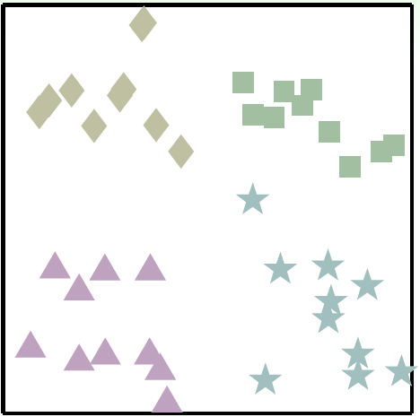





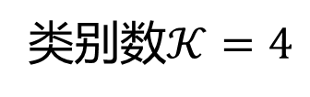
9.1 “一对多”策略的多类别分类
多类别分类问题
(Multiclass Classification)
$$𝒴=\{ , , , \}$$
类别数$𝒦=4$
能否用二分类方法完成多分类问题？
人工智能与自动化学院

Slide 5
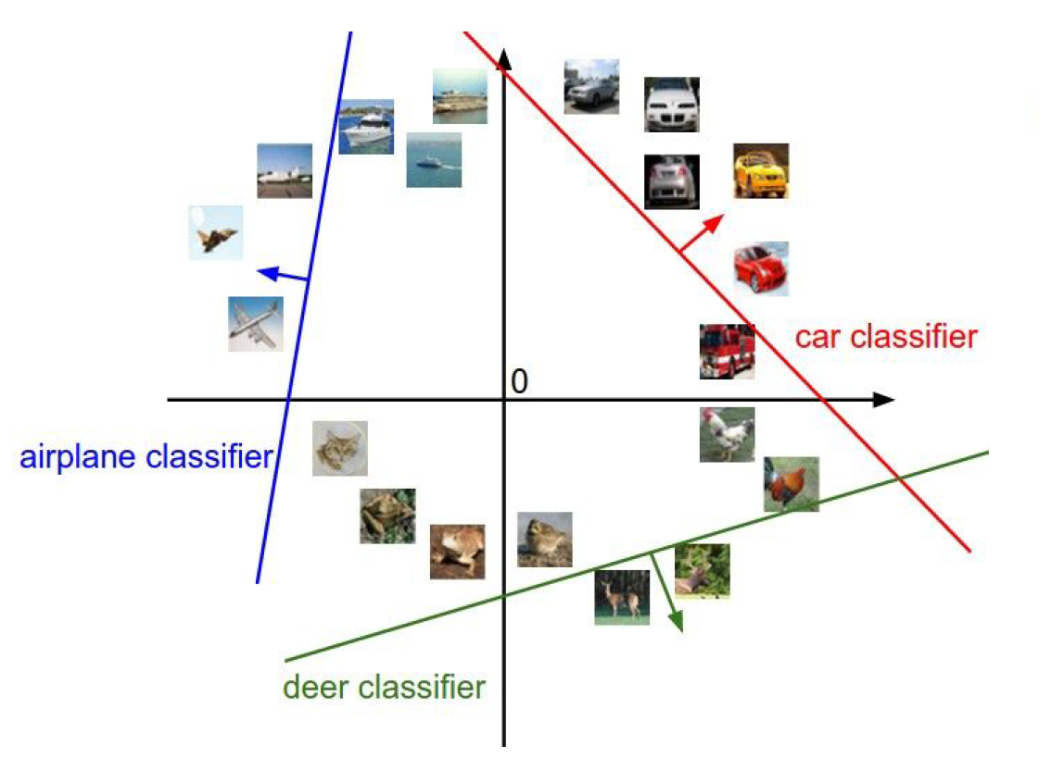
9.1 “一对多”策略的多类别分类
策略：一次只区分一个类别
(One Class at a Time)
CIFAR 10 dataset
人工智能与自动化学院

Slide 6
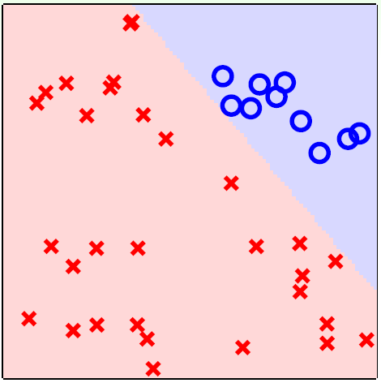
9.1 “一对多”策略的多类别分类
策略：一次只区分一个类别
(One Class at a Time)
人工智能与自动化学院

Slide 7
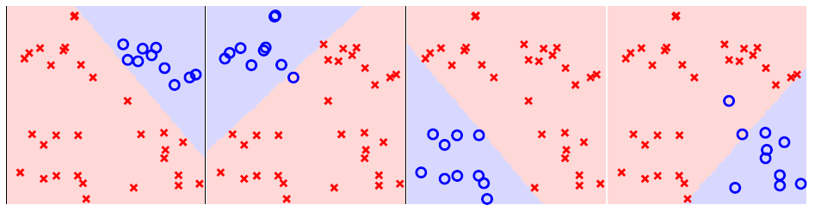

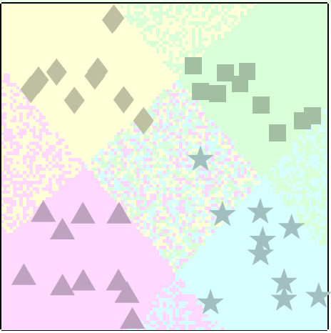
9.1 “一对多”策略的多类别分类
策略：一次只区分一个类别
(One Class at a Time)
人工智能与自动化学院

Slide 8
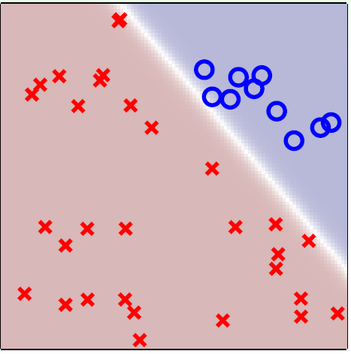
9.1 “一对多”策略的多类别分类
策略：一次只区分一个类别
(One Class at a Time)
人工智能与自动化学院

Slide 9
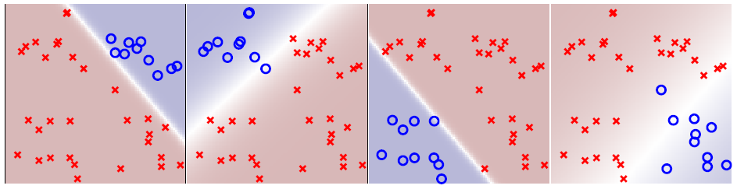
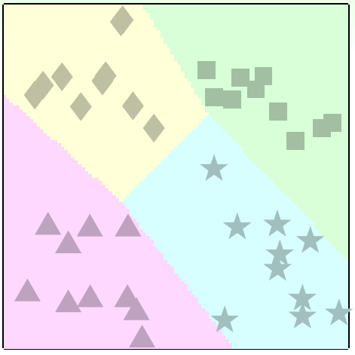
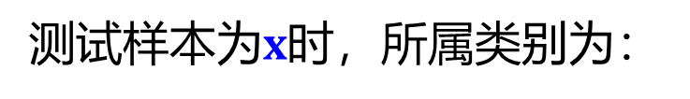

9.1 “一对多”策略的多类别分类
策略：一次只区分一个类别
(One Class at a Time)
测试样本为$x$时，所属类别为：
$${g\left(x\right)=argmax}_{k∈𝒴}(w_{[k]}^{T}x)$$
人工智能与自动化学院

Slide 10
9.1 “一对多”策略的多类别分类
“One-Versus-All (OVA) ” 策略对训练样本集的重分组
① $for k∈𝒴,$ 对训练样本集重新分组得到 $𝒟_{[k]}$:
$$𝒟_{[k]}={\{(x_{n},y_{n}^{′}=2⟦y_{n}=k⟧−1)\}}_{n=1}^{N}$$
② 在数据集$𝒟_{[k]}$上运行任一二分类算法，如Logistic regression，得到$w_{[k]}$
③ 当测试样本为$x$时，分类结果为： ${g\left(x\right)=argmax}_{k∈𝒴}(w_{[k]}^{T}x)$
优点：简单、便于推广二分类方法实现多分类问题
不足：当类别数$𝒦$很大时， $𝒟_{[k]}$存在样本数不平衡问题，影响性能
不平衡问题的来源在于“一对多”的策略
人工智能与自动化学院

Slide 11
第九讲 多类别分类(Classification for Multiclass)
9.1 “一对多”策略的多类别分类(Multiclass via One-Versus-All)
9.2 “一对一”策略的多类别分类(Multiclass via One-Versus-One)
9.3 “Softmax”多类别分类(Multiclass via Softmax)
人工智能与自动化学院

Slide 12
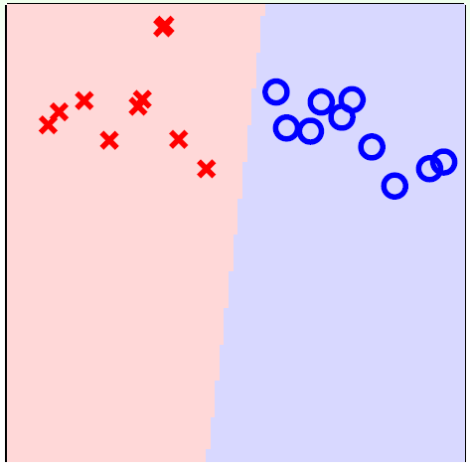
9.2 “一对一”策略的多类别分类
策略：一次只区分两个类别
(One versus One at a Time)
人工智能与自动化学院

Slide 13
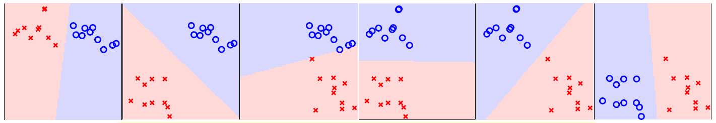
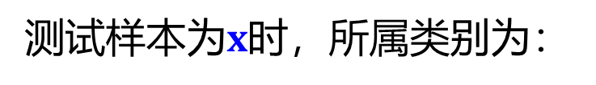
9.2 “一对一”策略的多类别分类
策略：一次只区分两个类别
(One versus One at a Time)
类别数两两组合，用二分类算法得到$C_{𝒦}^{2}$个分类面： $w_{[k,l]}$
测试样本为$x$时，所属类别为：
$${g\left(x\right)=tournament champion}_{k,l∈𝒴∗𝒴}(w_{[k,l]}^{T}x)$$
样本属于得票最多的类别
人工智能与自动化学院

Slide 14
9.1 “一对多”策略的多类别分类
“One-Versus-One (OVO) ” 策略对训练样本集的重分组
① $for \left(k,l\right)∈𝒴∗𝒴,$ 对训练样本集重新分组得到 $𝒟_{[k,l]}$:
$$𝒟_{[k,l]}={\{\left(x_{n},y_{n}^{′}=2⟦y_{n}=k⟧−1\right):y_{n}=k ory_{n}=l\}}_{n=1}^{N}$$
② 在数据集$𝒟_{[k]}$上运行任一二分类算法，如Logistic regression，得到$w_{[k,l]}$
③ 当测试样本为$x$时，分类结果为：${g\left(x\right)=tournament champion}_{k,l∈𝒴∗𝒴}(w_{[k,l]}^{T}x)$
优点：简单、有效、稳定、便于推广二分类方法实现多分类问题
不足：类别组合后求解$w_{[k,l]}$需要更多空间、更耗时
人工智能与自动化学院

Slide 15
第九讲 多类别分类(Classification for Multiclass)
9.1 “一对多”策略的多类别分类(Multiclass via One-Versus-All)
9.2 “一对一”策略的多类别分类(Multiclass via One-Versus-One)
9.3 “Softmax”多类别分类(Multiclass via Softmax)
人工智能与自动化学院

Slide 16








9.3 “Softmax”多类别分类
$$𝒴=\{1,2,…,j,…𝒦\}$$
$$S_{1}=w_{1}^{T}x$$
$${\hat{y}}_{1}$$
。。。
。。。
Softmax
$$x$$
$$S_{j}=w_{j}^{T}x$$
$${\hat{y}}_{j}$$
。。。
。。。
$$S_{𝒦}=w_{𝒦}^{T}x$$
$${\hat{y}}_{𝒦}$$
人工智能与自动化学院

Slide 17


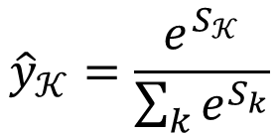


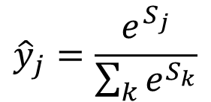


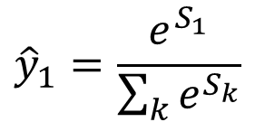

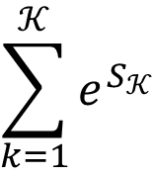




9.3 “Softmax”多类别分类
$$𝒴=\{1,2,…,j,…𝒦\}$$
Softmax
$${\hat{y}}_{1}=\frac{e^{S_{1}}}{\sum_{k}{e^{S_{k}}}}$$
$$S_{1}=w_{1}^{T}x$$
$$e$$
$$e^{S_{1}}$$
。。。
。。。
$${\hat{y}}_{j}=\frac{e^{S_{j}}}{\sum_{k}{e^{S_{k}}}}$$
$$S_{j}=w_{j}^{T}x$$
$$e$$
$$e^{S_{j}}$$
。。。
。。。
$$S_{𝒦}=w_{𝒦}^{T}x$$
$$e$$
$$e^{S_{𝒦}}$$
$${\hat{y}}_{𝒦}=\frac{e^{S_{𝒦}}}{\sum_{k}{e^{S_{k}}}}$$
$$\sum_{k=1}^{𝒦}{e^{S_{𝒦}}}$$
人工智能与自动化学院

Slide 18
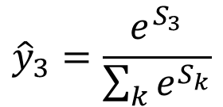
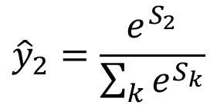

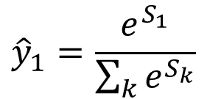


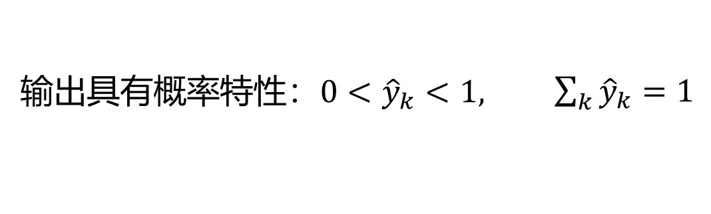
9.3 “Softmax”多类别分类
$$𝒴=\{1,2,3\}$$
Softmax
3
20
0.88
$${\hat{y}}_{1}=\frac{e^{S_{1}}}{\sum_{k}{e^{S_{k}}}}$$
$$S_{1}=w_{1}^{T}x$$
$$e$$
$$e^{S_{1}}$$
1
3
0.12
$${\hat{y}}_{2}=\frac{e^{S_{2}}}{\sum_{k}{e^{S_{k}}}}$$
$$S_{2}=w_{2}^{T}x$$
$$e$$
$$e^{S_{j}}$$
-3
0.05
≈0
$$S_{3}=w_{3}^{T}x$$
$$e$$
$$e^{S_{𝒦}}$$
$${\hat{y}}_{3}=\frac{e^{S_{3}}}{\sum_{k}{e^{S_{k}}}}$$
$$\sum_{k=1}^{𝒦}{e^{S_{𝒦}}}$$
输出具有概率特性：${0<\hat{y}}_{k}<1,\begin{matrix} & \sum_{k}{{\hat{y}}_{k}=1}\end{matrix}$
人工智能与自动化学院

Slide 19
9.3 “Softmax”多类别分类
$$𝒴=\{1,2,…,j,…𝒦\}$$
Softmax
$${\hat{y}}_{1}=\frac{e^{S_{1}}}{\sum_{k}{e^{S_{k}}}}$$
$$S_{1}=w_{1}^{T}x$$
$$e$$
$$e^{S_{1}}$$
。。。
。。。
$${\hat{y}}_{j}=\frac{e^{S_{j}}}{\sum_{k}{e^{S_{k}}}}$$
$$S_{j}=w_{j}^{T}x$$
$$e$$
$$e^{S_{j}}$$
。。。
。。。
$$S_{𝒦}=w_{𝒦}^{T}x$$
$$e$$
$$e^{S_{𝒦}}$$
$${\hat{y}}_{𝒦}=\frac{e^{S_{𝒦}}}{\sum_{k}{e^{S_{k}}}}$$
$$\sum_{k=1}^{𝒦}{e^{S_{𝒦}}}$$
输出具有概率特性：${0<\hat{y}}_{k}<1,\begin{matrix} & \sum_{k}{{\hat{y}}_{k}=1}\end{matrix}$
人工智能与自动化学院

Slide 20








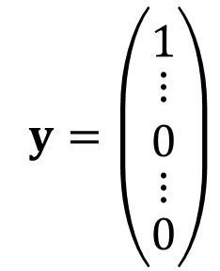







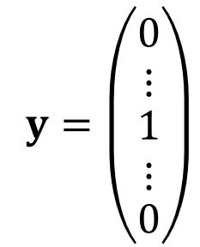


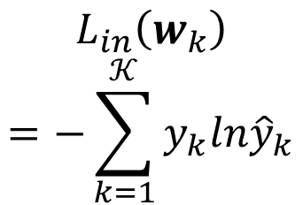
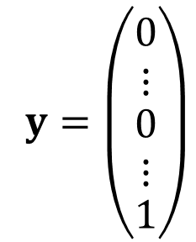
9.3 “Softmax”多类别分类
$$𝒴=\{1,2,…,j,…𝒦\}$$
Cross Entropy
$$S_{1}=w_{1}^{T}x$$
$${\hat{y}}_{1}$$
$$y_{1}$$
。。。
。。。
Softmax
$$x$$
$$S_{j}=w_{j}^{T}x$$
$${\hat{y}}_{j}$$
$$L_{in}\left(w_{k}\right)$$
$$=−\sum_{k=1}^{𝒦}{y_{k}ln{\hat{y}}_{k}}$$
$$y_{j}$$
。。。
。。。
$$S_{𝒦}=w_{𝒦}^{T}x$$
$${\hat{y}}_{𝒦}$$
$$y_{𝒦}$$
$$if x∈class 1$$
$$if x∈class j$$
$$if x∈class 𝒦$$
$$y=\left(\begin{matrix}\begin{matrix}1 \\ \begin{matrix}⋮ \\ 0\end{matrix} \\ ⋮\end{matrix} \\ 0\end{matrix}\right)$$
$$y=\left(\begin{matrix}\begin{matrix}0 \\ ⋮ \\ \begin{matrix}1 \\ ⋮\end{matrix}\end{matrix} \\ 0\end{matrix}\right)$$
$$y=\left(\begin{matrix}\begin{matrix}0 \\ ⋮ \\ \begin{matrix}0 \\ ⋮\end{matrix}\end{matrix} \\ 1\end{matrix}\right)$$
$$L_{in}\left(w_{1}\right)=−ln{\hat{y}}_{1}$$
$$L_{in}\left(w_{j}\right)=−ln{\hat{y}}_{j}$$
$$L_{in}\left(w_{𝒦}\right)=−ln{\hat{y}}_{𝒦}$$
人工智能与自动化学院

Slide 21
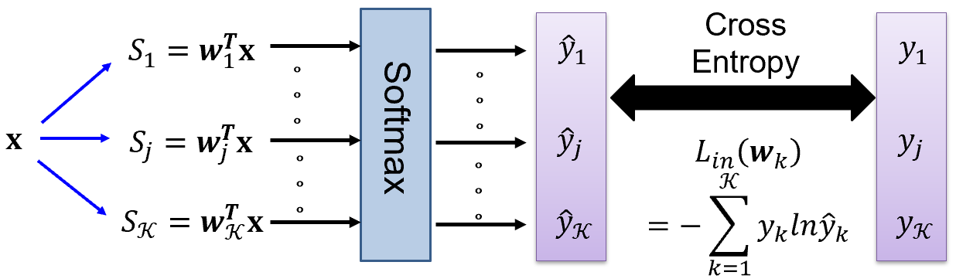
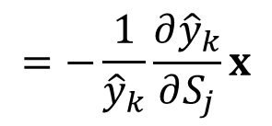
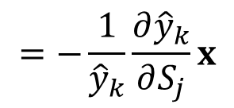
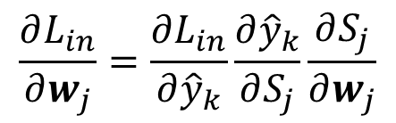
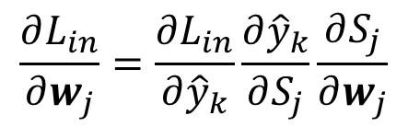
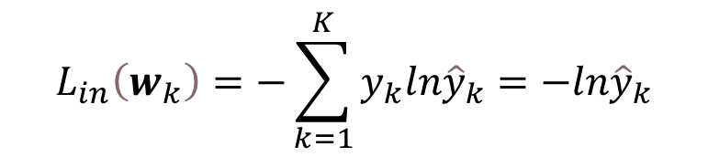
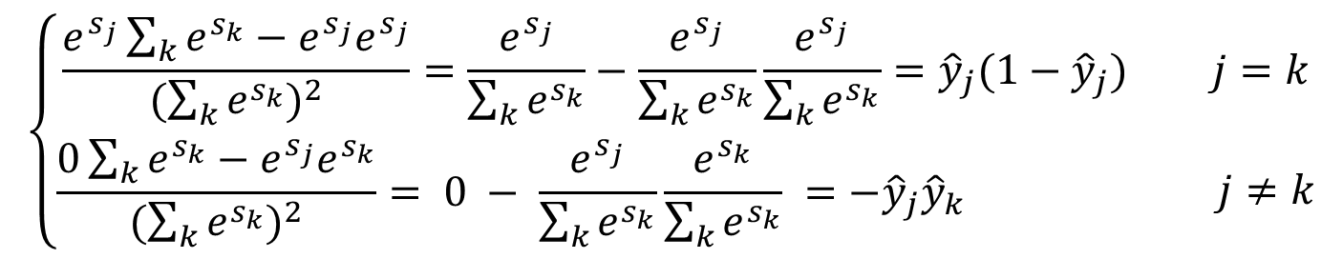
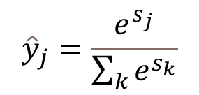
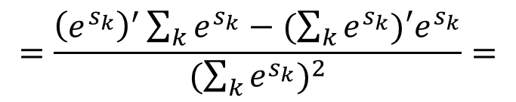

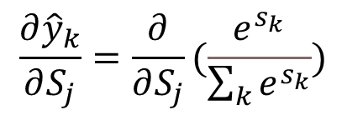
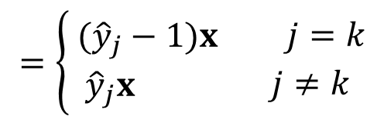
9.3 “Softmax”多类别分类
$${\hat{y}}_{j}=\frac{e^{s_{j}}}{\sum_{k}{e^{s_{k}}}}$$
$$s_{j}=w_{j}^{T}\vec{x}$$
$$L_{in}\left(w_{k}\right)=−\sum_{k=1}^{K}{y_{k}ln{\hat{y}}_{k}}=−ln{\hat{y}}_{k}$$
$$\frac{∂L_{in}}{∂w_{j}}=\frac{∂L_{in}}{∂{\hat{y}}_{k}}\frac{∂{\hat{y}}_{k}}{∂S_{j}}\frac{∂S_{j}}{∂w_{j}}$$
$$=−\frac{1}{{\hat{y}}_{k}}\frac{∂{\hat{y}}_{k}}{∂S_{j}}x$$
$$\frac{∂{\hat{y}}_{k}}{∂S_{j}}=\frac{∂}{∂S_{j}}(\frac{e^{s_{k}}}{\sum_{k}{e^{s_{k}}}})$$
$$=\frac{{\left(e^{s_{k}}\right)}^{′}\sum_{k}{e^{s_{k}}}−(\sum_{k}{e^{s_{k}}})′e^{s_{k}}}{{(\sum_{k}{e^{s_{k}}})}^{2}}=$$
$$\frac{∂L_{in}}{∂w_{j}}=\frac{∂L_{in}}{∂{\hat{y}}_{k}}\frac{∂{\hat{y}}_{k}}{∂S_{j}}\frac{∂S_{j}}{∂w_{j}}$$
$$\left\{\begin{matrix}\frac{e^{s_{j}}\sum_{k}{e^{s_{k}}}−e^{s_{j}}e^{s_{j}}}{{(\sum_{k}{e^{s_{k}}})}^{2}}=\frac{e^{s_{j}}}{\sum_{k}{e^{s_{k}}}}−\frac{e^{s_{j}}}{\sum_{k}{e^{s_{k}}}}\frac{e^{s_{j}}}{\sum_{k}{e^{s_{k}}}}={\hat{y}}_{j}(1−{\hat{y}}_{j})\begin{matrix} & j=k\end{matrix} \\ \frac{0\sum_{k}{e^{s_{k}}}−e^{s_{j}}e^{s_{k}}}{{(\sum_{k}{e^{s_{k}}})}^{2}}= 0 − \frac{e^{s_{j}}}{\sum_{k}{e^{s_{k}}}}\frac{e^{s_{k}}}{\sum_{k}{e^{s_{k}}}} =−{\hat{y}}_{j}{\hat{y}}_{k}\begin{matrix}\begin{matrix} & \begin{matrix} & \end{matrix}\end{matrix} & j≠k\end{matrix}\end{matrix}\right.$$
$$=−\frac{1}{{\hat{y}}_{k}}\frac{∂{\hat{y}}_{k}}{∂S_{j}}x$$
$$=\left\{\begin{matrix} ({\hat{y}}_{j}−1)x\begin{matrix} & j=k\end{matrix} \\ {\hat{y}}_{j}x\begin{matrix}\begin{matrix} & \end{matrix} & j≠k\end{matrix}\end{matrix}\right.$$
人工智能与自动化学院

Slide 22
9.3 “Softmax”多类别分类
Attributes | Overlap between classes | No overlap between classes
Examples | Indoor scene、 Gray images、 People photos | Indoor scene、 Outdoor urban scene、 Outdoor wilderness scene
 | Vocal music、 Dance music、 Movie music、 Pop Song | Classical music、 Country music、 Rock music、 Jazz
OVO,OVA
Softmax
人工智能与自动化学院

Slide 23
第九讲 多类别分类(Classification for Multiclass)
9.1 “一对多”策略的多类别分类(Multiclass via One-Versus-All)
样本分类到概率最大的类别
9.2 “一对一”策略的多类别分类(Multiclass via One-Versus-One)
通过投票机制确定样本所属类别
9.3 “Softmax”多类别分类(Multiclass via Softmax)
用交叉熵 (cross entropy) 作为损失函数求解分类面
人工智能与自动化学院

